Slide 1
Å bygge ny kommune – Hans Reidar Ness Prosjektrådmann

Slide 2
Prosjektorganisering
Fellesnemnd
Partssammensatt utvalg
Prosjektrådmann
Arbeidsutvalg
Programkomite
Ledergruppe
Nær 50000 innbyggere
Ca 3500 ansatte
Jobbgaranti frem til 2024
«Lys» i begge rådhus
Moss rådhus politisk og adm. Senter
Per i dag over 70 prosjekter som involverer mer enn 600 ansatte

Slide 3
Politiske del-prosjekt
Politisk reglement og forberedelser til 2019
Eierskap og samarbeid
Identitet og samskaping
«Bidra til å skape en felles identitet for innbyggerne, herunder en felles visjon og utarbeide forslag til ordførerkjede og andre symboler for den nye kommunen»

Slide 4
Visjonen - bærebjelken i kommuneplanen
Mangfoldige Moss – skapende, varmere, grønnere

Slide 9
Hva sier intensjonsavtalen?
Helhetlige og inkluderende tjenester og tilbud
Videreutvikle profesjonelle fagmiljøer
En serviceinnstilt, moderne og digitalisert ny kommune-organisasjon
Pådriver for digitalisering
Åpen og gjennomsiktig forvaltning med høy etisk standard
Kompetente fagmiljøer som kan utøve et selvstendig faglig skjønn
Behov

Slide 10
Våre ledelsesprinsipper
Behovsdekning – ikke tjenesteyting
Helhetlig
Delegasjon til der beslutningskompetansen er størst
Nær-ledelse
Åpenhet
Medvirkning
Klart språk
Gjensidig tillit og respekt

Slide 11
Vi yter ikke tjenester – vi dekker behov
Behovsdekning – ikke tjenesteyting
Alle beslutninger skal ta utgangspunkt i innbyggernes behov og næringslivets behov for tilrettelegging
«Hva er viktig for deg?» - vi må identifisere behovene
«Ja- holdning» – vi streber etter å imøtekomme behovene innenfor mulighetsrammene

Slide 12
Vår arbeidsgiverstrategi
Vi er modige vi møter utfordringer ved å være fremtidsrettede og innovative
Vi gir muligheter som en stor arbeidsplass gir vi muligheter for våre medarbeidere
Vi er lærende vi møter fremtidens behov for kompetanse med læring og utvikling
Vi er tydelige omdømmet vårt preges av å være en attraktiv og forutsigbar arbeidsgiver som rekrutterer og utvikler gode medarbeidere

Slide 13
Administrativ organisering
Rådmann
Oppvekst og utdanning
Kultur, aktivitet og inkludering
Helse og mestring
Ass. rådmann
Samfunn og strategi
Innovasjon
Teknisk, samferdsel, landbruk og miljø
Organisasjon

Slide 14
Innovasjonsmodell KS

Slide 15
Nye Moss - en kommune som er?
Døgnåpen
Proaktiv
Straksavklarer
Selvbetjent

Slide 16
Digitale Medarbeidere
Forbedret prosessflyt
Jobber 24/7
Økt kvalitet
Enkelt å skalere
Notes:
Eksempel Stavanger + skjenkebevilling

Slide 17
Nye Moss - en kommune som er?
Være oppmerksom på rollen som:
Døgnåpen
Kommunen som myndighetsutøver
Proaktiv
Kommunen som tjenesteutøver
Straksavklarer
Kommunen som samskaper
Selvbetjent

Slide 18
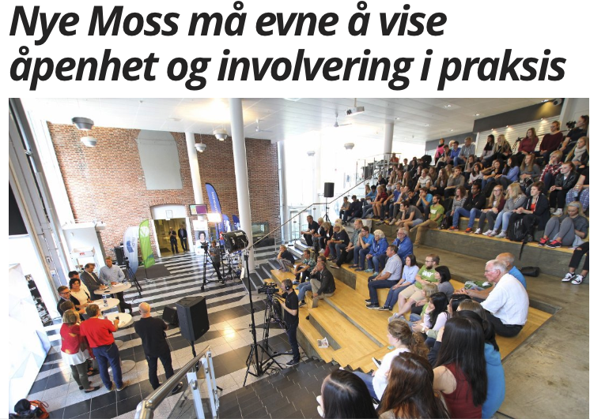

Slide 19
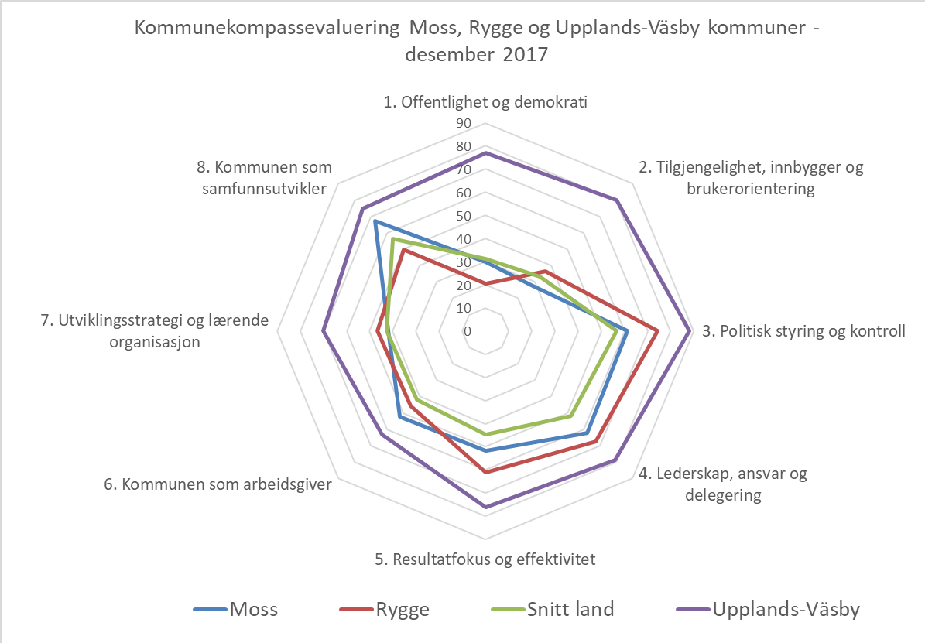

Slide 20
Ukjent territorie – for oss alle!

Slide 21
Overordnet fokus 2018 og 2019
 | Høst 2018 | Vår 2019 | Høst 2019
Nye Moss | Organisering av enheter Overta besluttede utviklingsoppgaver | Ferdigstille organisasjon Finne kontorplasser Utviklingsoppgaver Fullt fokus på klargjøring for drift 1.1.2020 | Samlokalisering og trening på ny organisasjon Fullt fokus på klargjøring for drift 1.1.2020
Moss og Rygge | Fokus på budsjett 2019 Full drift Nye utviklingsprosjekter løftes til nye Moss | Virksomhetene må ta et større autonomt ansvar (sentralt administrativt «nødbluss») Ingen nye utviklingsoppgaver | I hovedsak rapporterings-enheter Forberede avvikling

Slide 22
Dette kan fort gå bra!

